Slide 1

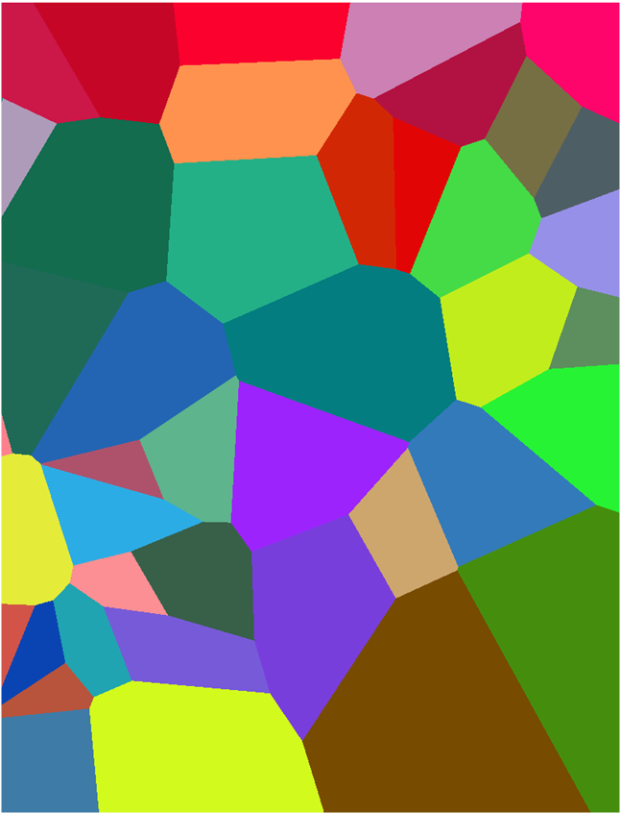
Текстовая ролевая игра с использованием языковой модели
Жукович М.В. 572-2
Харламова А.С. 572-2
Хусаинов З.В. 422-3
Заковряжин А.
Наставники проекта:
Афанасьева Инга Геннадьевна, ст. преподаватель каф. ЭМИС
Никитин Кирилл Владимирович, ассистент каф. ЭМИС
Проект ОПД-3 «Системное и критическое мышление» + «Процедурная генерация как инструмент решения творческих задач», кафедра ЭМИС
Томск, 2023

Slide 2

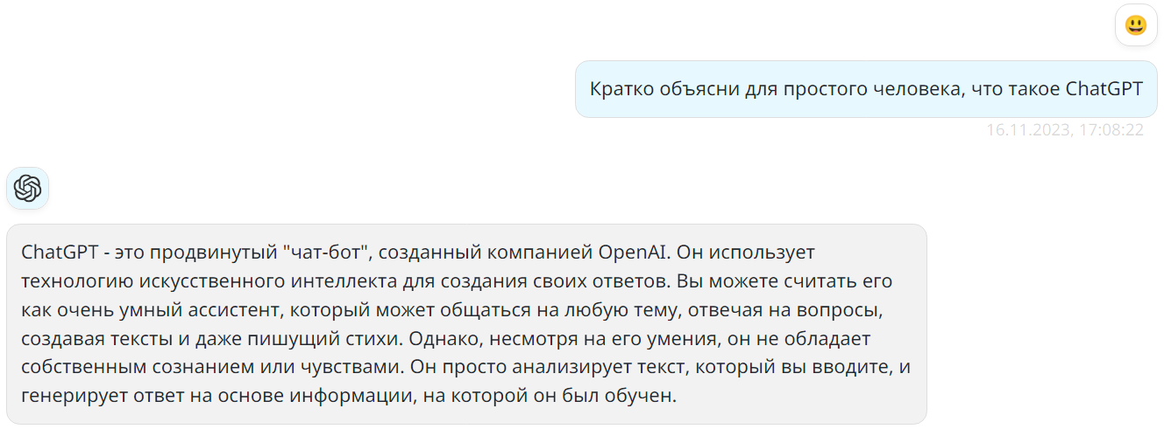
Что такое языковые модели (LLM)?
Нейросети для генерации текстового контента.
Использование языковых моделей разнообразно: обучение, программирование, создание сюжетов.
Контекст – это история раннее отправленных сообщений.
2

Slide 3
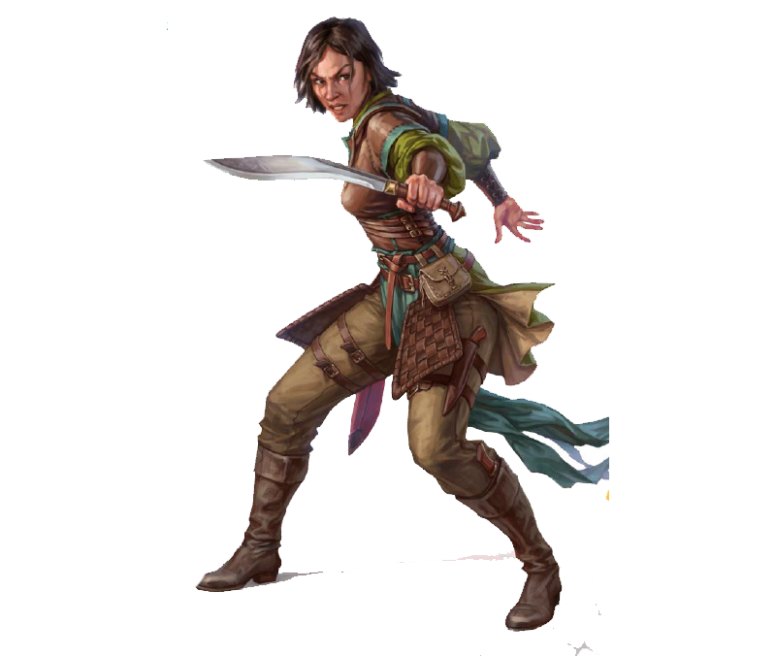
Что такое текстовая ролевая игра?
Текстовая ролевая игра - это игровой жанр, в котором игроки взаимодействуют с виртуальным миром через текстовый интерфейс. Основная механика игры основана на чтении описаний событий и ситуаций, а также на написании текстовых команд для взаимодействия с окружающим миром.
Ролевые игры предлагают игрокам возможность полностью погрузиться в другой мир, испытать различные роли и участвовать в захватывающем приключении.
3

Slide 4

Проблема
Уже существуют подобные текстовые игры на основе языковых моделей, но у них есть одна общая проблема: нехватка длины контекста. Из-за «плохой» памяти нейросети могут появиться проблемы и ошибки в повествовании, ухудшает опыт игры.

Slide 5

Актуальность
Все нейросетевые языковые модели имеют ограниченную длину контекста, из-за чего может потеряться важная информация.

Slide 6
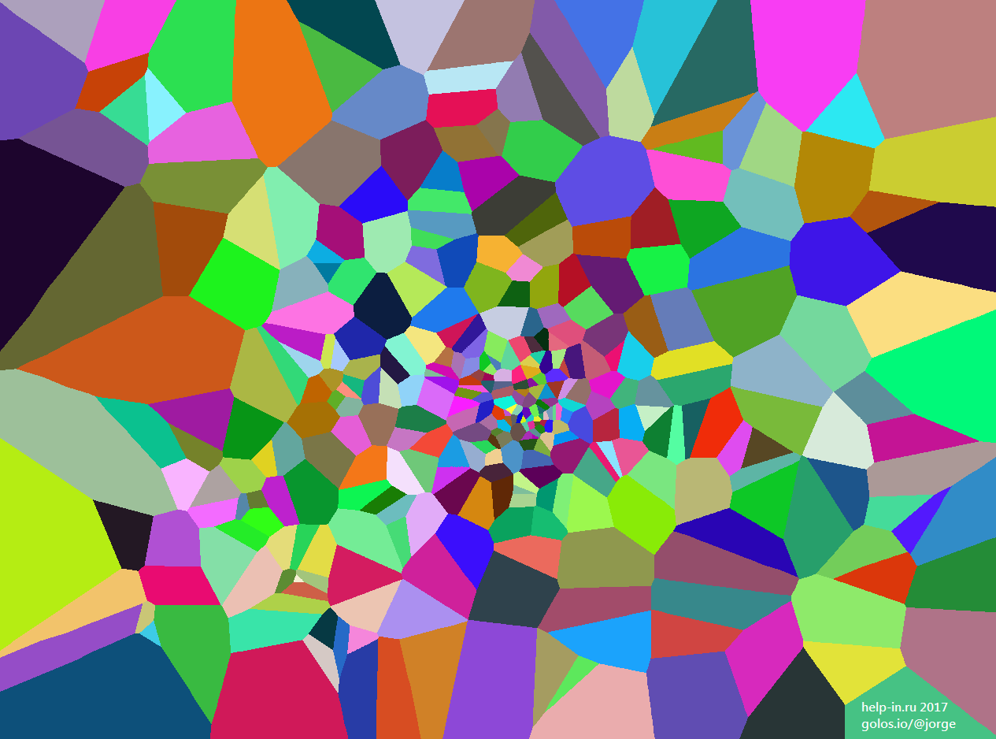
Цель проекта
Разработать текстовую ролевую игру с постоянной памятью (журналом) для языковой модели.

Slide 7
Задачи проекта
выбрать основную языковую модель
изучить взаимодействие с нейросетью через API;
разработать журнал для записи контекста;
составить системные промпты для игры;
разработать конечное программное обеспечение.

Slide 8
Этапы реализации проекта
Мы рассмотрели языковые модели, доступные в открытом доступе: ChatGPT, GigaChat, Llama, Bard. В итоге выбрали ChatGPT по следующим причинам: много информации об этой нейросети, готовая библиотека для Python, есть проекты, которые предоставляют бесплатный доступ к ChatGPT.
8

Slide 9
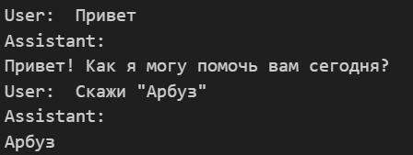
Этапы реализации проекта
Мы изучили документацию библиотеки openai для взаимодействия с нейросетью из кода Python. Создание прототипа программы на основе консольного приложения.
9

Slide 10
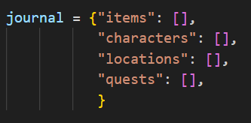
Этапы реализации проекта
Мы придумали способ взаимодействия с журналом игрока и нейросети, внедрили механизм в раннее созданный прототип.
10

Slide 11

Этапы реализации проекта
Мы составили системные промпты для работы нейросети в необходимом направлении: рассказчик, поиск предметов, персонажей и т.д. в тексте.
11

Slide 12

Этапы реализации проекта
Мы изучили библиотеку gradio, разработали на ее основе интерфейс и собрали все наработки в готовую программу.
12

Slide 13
Алгоритм программы

Slide 14
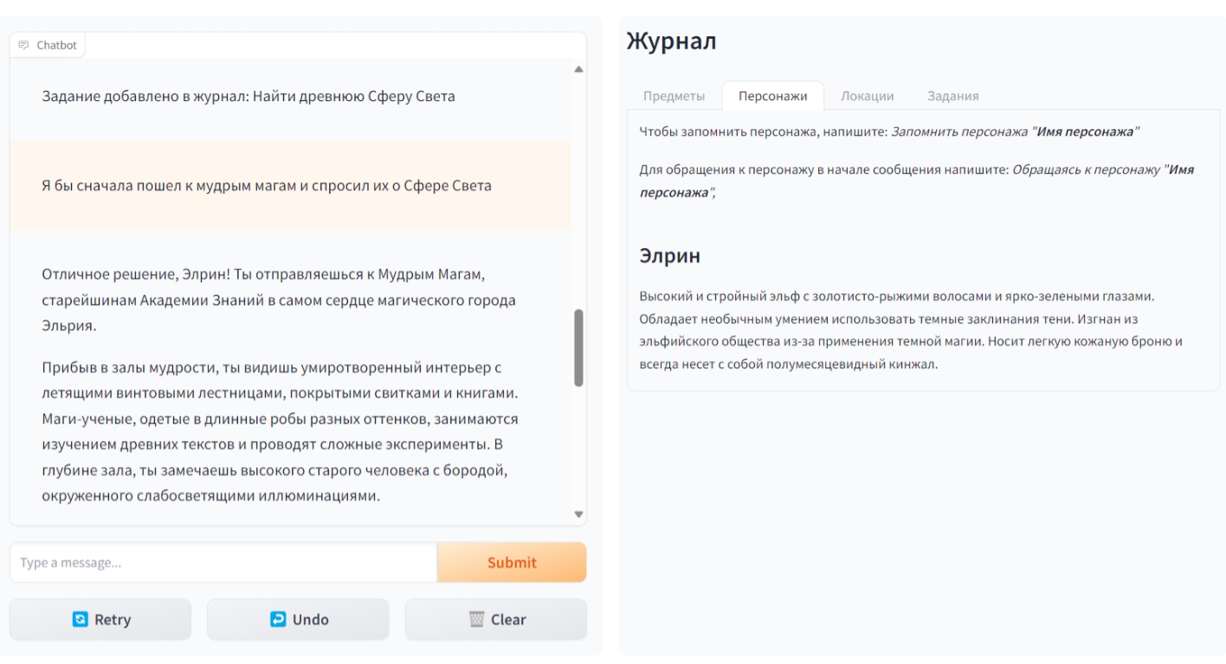
Программный продукт

Slide 15
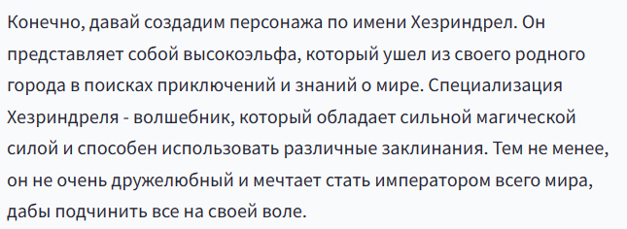
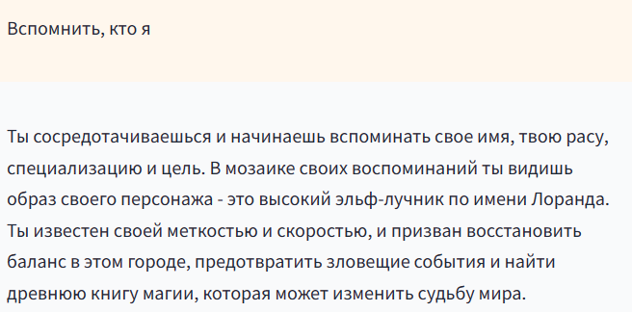
Анализ результатов
Начало приключения:
Длина контекста: 4096 токенов
Сообщение «забылось» после ~20 сообщений

Slide 16
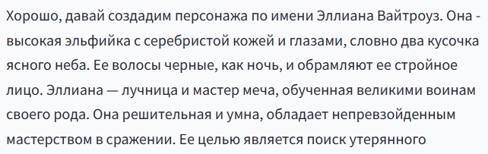
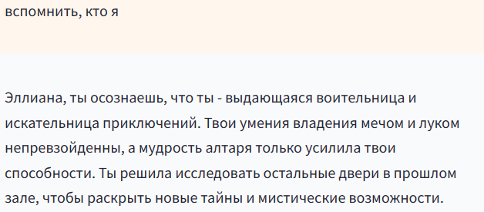
Анализ результатов
Начало приключения:
Длина контекста: 4096 токенов
Сообщение «вспоминания» персонажа после ~40 сообщений

Slide 17
Вывод
Использование журнала позволило повысить качество ответов языковой модели и улучшить опыт использования нейросети в игре.

Slide 18
Образовательный результат
В результате работы над проектом получены и/или закреплены навыки и компетенции:
аналитическая работа: исследование предметной области, сравнительный анализ открытых языковых моделей, составление качественных запросов для ChatGPT;
разработка: разработка на языке Python с использование специальных библиотек;
ведение проектов: распределение обязанностей, коммуникация внутри группы.

Slide 19
Проектная команда
участник | группа | проектные задачи | оценка команды
Жукович М.В. | 572-2 | Разработка программы, журнала и интерфейса | 5
Харламова А.С. | 572-2 | Составление системного промпта рассказчика | 4
Хусаинов З.В. | 422-3 | Составление системных промптов поиска в тексте | 5
Заковряжин А. |  | Разработка интерфейса | 3

Slide 20
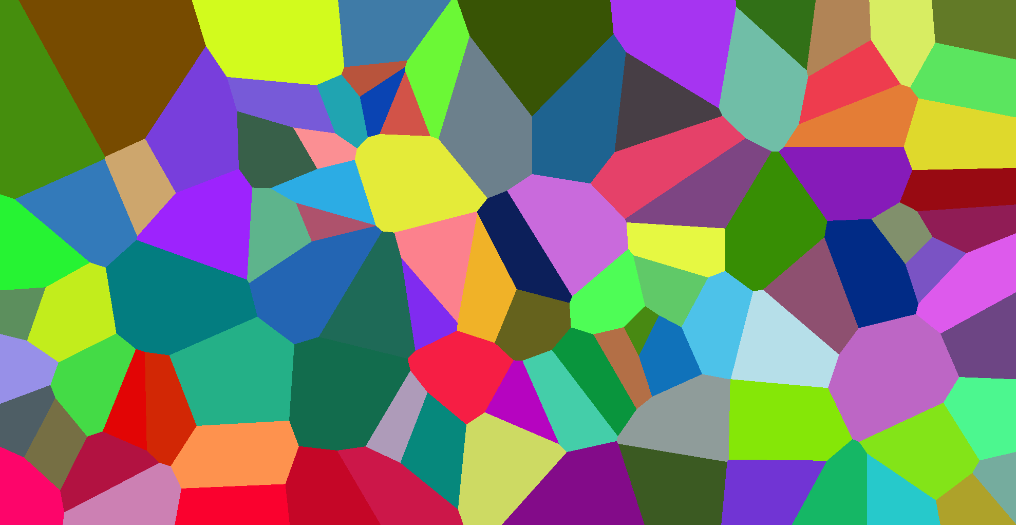


Благодарим за ваше внимание!
Будем рады ответить на ваши вопросы!

